Slide 1
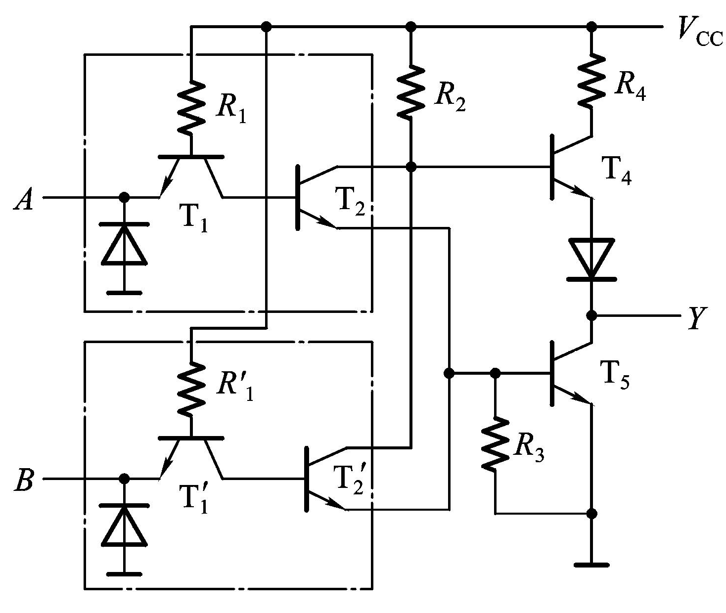
TTL或非门 （全0）
导通
0
1
0
截止
Notes:
放the end之后

Slide 2
TTL或非门 （有1）
截止
0
0
1
逻辑式：
导通

Slide 3
三、其它类型TTL门
1.集电极开路门（OC）
普通与非门输出不能直接连在一起实现“线与”！
+5V
T₅饱和程度降低，输出低电平抬高,输出“不高不低”。
I
F=F₁•F₂
T₄
F₁
F₁
1
T₅
“1”
?
F
F
F₂
+5V
1
T₅电流过大被烧毁。
“0”
T₄
F₂
T₅
Notes:
线与 重要 图
原因：P94

Slide 4
OC门可以实现“线与”
V_{CC}
R_{C}
A
B
&
F₁
F
C
D
&
F₂
F=F₁•F₂

Slide 5
OC门电路
+V_{CC}
+5V
R₂
R₁
R_{C}
A
B
C
T₂
T₁
F
T₅
R₃
OC门必须外接电阻R_{C}和电源V_{CC}才能正常工作。
A
B
&
F
A
B
F
逻辑符号：

Slide 6
R_{C}的计算方法
V_{CC}
R_{C}
OC门输出全为“1”时：
I_{RC}
I_{OH}
I_{IH}
&
&
I_{OH} —T₅集电极漏电流
n个
&
U_{OH}
&
m个
&
&
U_{OH}=V_{CC} –I_{RC}R_{C}
=V_{CC}–(nI_{OH}+mI_{IH})R_{C}
R_{C}↑ U_{OH}↓
V_{CC}–U_{OHmin}
当U_{OH}=U_{OHmin} 时：
R_{Cmax}=
nI_{OH}+mI_{IH}

Slide 7
R_{C}的计算方法
V_{CC}
R_{C}
I_{RC}
I_{OL}
I_{IL}
&
&
OC门输出中有一个为“0”时：
“0”
n个
&
U_{OL}
&
m个
“1”
I_{OL}=I_{RC}+mI_{IL}
&
&
“1”
V_{CC}–U_{OL}
=
+mI_{IL}
R_{C}↓ I_{OL}↑ U_{OL} ↑
R_{C}
当U_{OL}=U_{OLmax} 时：
V_{CC}–U_{OLmax}
R_{Cmin}=
I_{OL}–mI_{IL}

Slide 8
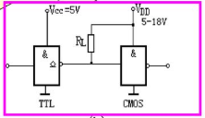
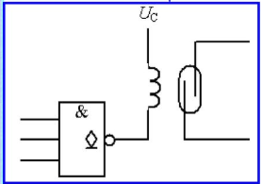
OC门的作用：
1、实现线与
2、可以变换输出电平
3、更大的吸收电流能力

Slide 9
2.三态门
+5V
R₂
R₄
R₁
D
G
T₃
A
B
T₂
T₄
T₁
F
外设
T₅
R₃
R₅
1
主机
工作原理：
2
G=0时：
F=AB
3
T₂、T₅截止
G=1时：
D导通,T₃、T₄截止
总线
输出呈现高阻状态。

Slide 10
含有三态门的表示法
&
F
A
F
EN
0
1
Z
&
A
F
EN
&
A
F
EN
&
A
F
EN

Slide 11
F=Z时的状态
5V
Z=1.4V
Z=5V
“1”
“1”
“1”
+5V
R_{b1}
Z=0V
0.7V
2.1V
Z=1.4V
T₁
Z=0V
“1”
“0”
3.6V

Slide 12
开关参数：
A₁
G₁
1
F
EN
G
A₂
G₂
1
Z=5V
F
Z=1.4V
EN
G
1
t_{pZL}
t_{pLZ}
t_{pZL}—F由Z(高阻)→有效 延迟时间。
G
t_{pLZ}—F由有效 → Z延迟时间。
Z=1.4V
t_{pLZ}<t_{pZL} t_{pHZ}<t_{pZH}
F
Z=0V
t_{pZH}
t_{pHZ}
若原来是D₁向BUS传送，现在要改为D₂向BUS传送，应使门1由正常态转为高阻态，快于门2由高阻态转为正常态。
Notes:
三态门 datasheet

Slide 13
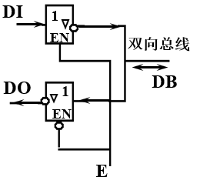
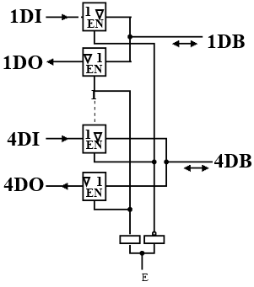
三态门应用
双向总线驱动器，又称收发器

Slide 14
三态门应用
构成数据总线
总线为”1”态
“1”
BUS
I_{OZ}
I_{OZ}
I_{IH}
I_{IH}
I_{IH}
I_{OH}
“1”
I_{OZ}
“0”
“1”
“1”
“0”
“0”
“0”
“0”
总线为”0”态
“0”
BUS
I_{OL}
“0”
I_{OZ}
I_{OZ}
I_{IL}
I_{IL}
I_{IZ}
“0”
“1”
“1”
“0”
“0”
“1”
“1”

Slide 15
TTL系列参数：
系 列 | 延迟功耗乘积(微微焦耳) | 传输延迟/ns | 功耗/mW
中速TTL(74××) | 100 | 10 | 10
高速TTL(74H××) | 132 | 6 | 22
肖特基(甚高速)TTL (74S××) | 57 | 3 | 19
低功耗肖特基TTL (74LS××) | 19 | 9.5 | 2

Slide 16
实际的与非门器件
14
8
14
8
&
&
&
&
&
1
7
1
7
74LS00
2输入4与非门
74LS30
8输入与非门

